Slide 1
Lingua Spagnola Cultura e letteratura Spagnola SDS di Lingue e Letterature Straniere di Ragusa Ibla
Notes:
© Copyright PresentationGo.com – The free PowerPoint library

Slide 2
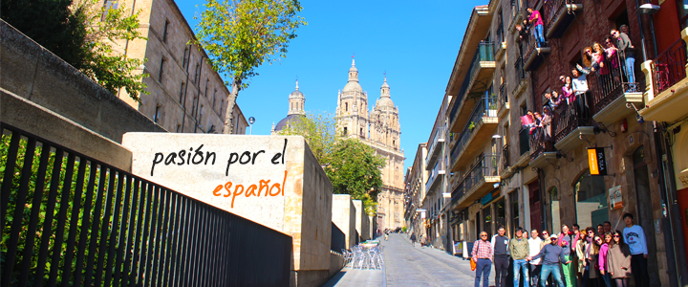
Perché studiare lo spagnolo?
!Porque es la lengua del futuro!

Slide 3
I numeri dello spagnolo nel mondo
Notes:
© Copyright PresentationGo.com – The free PowerPoint library

Slide 4
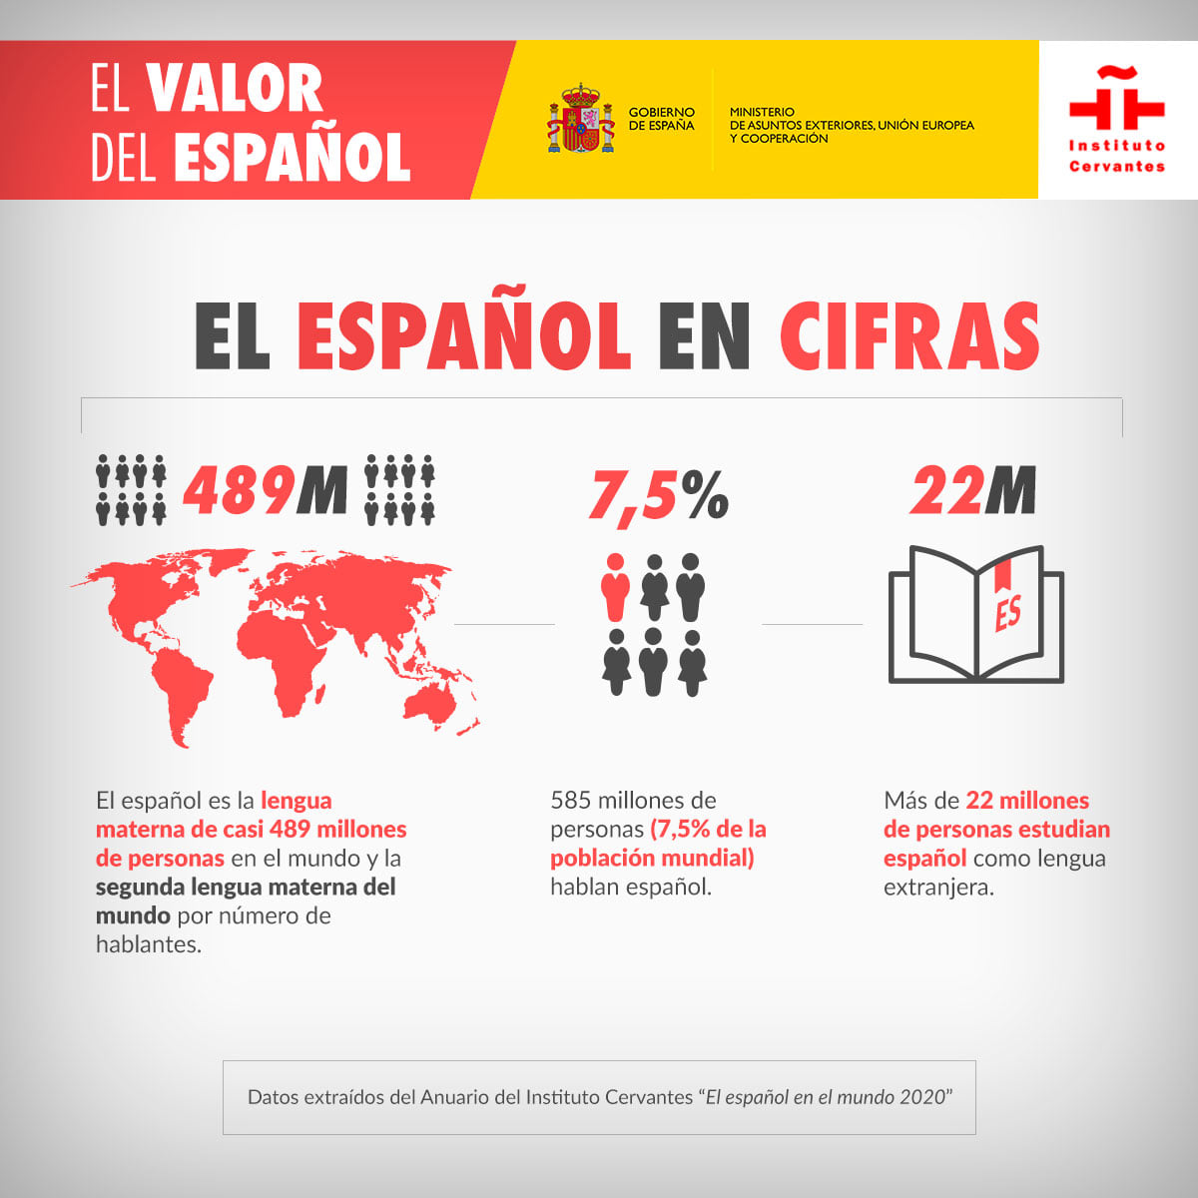
Notes:
© Copyright PresentationGo.com – The free PowerPoint library

Slide 5
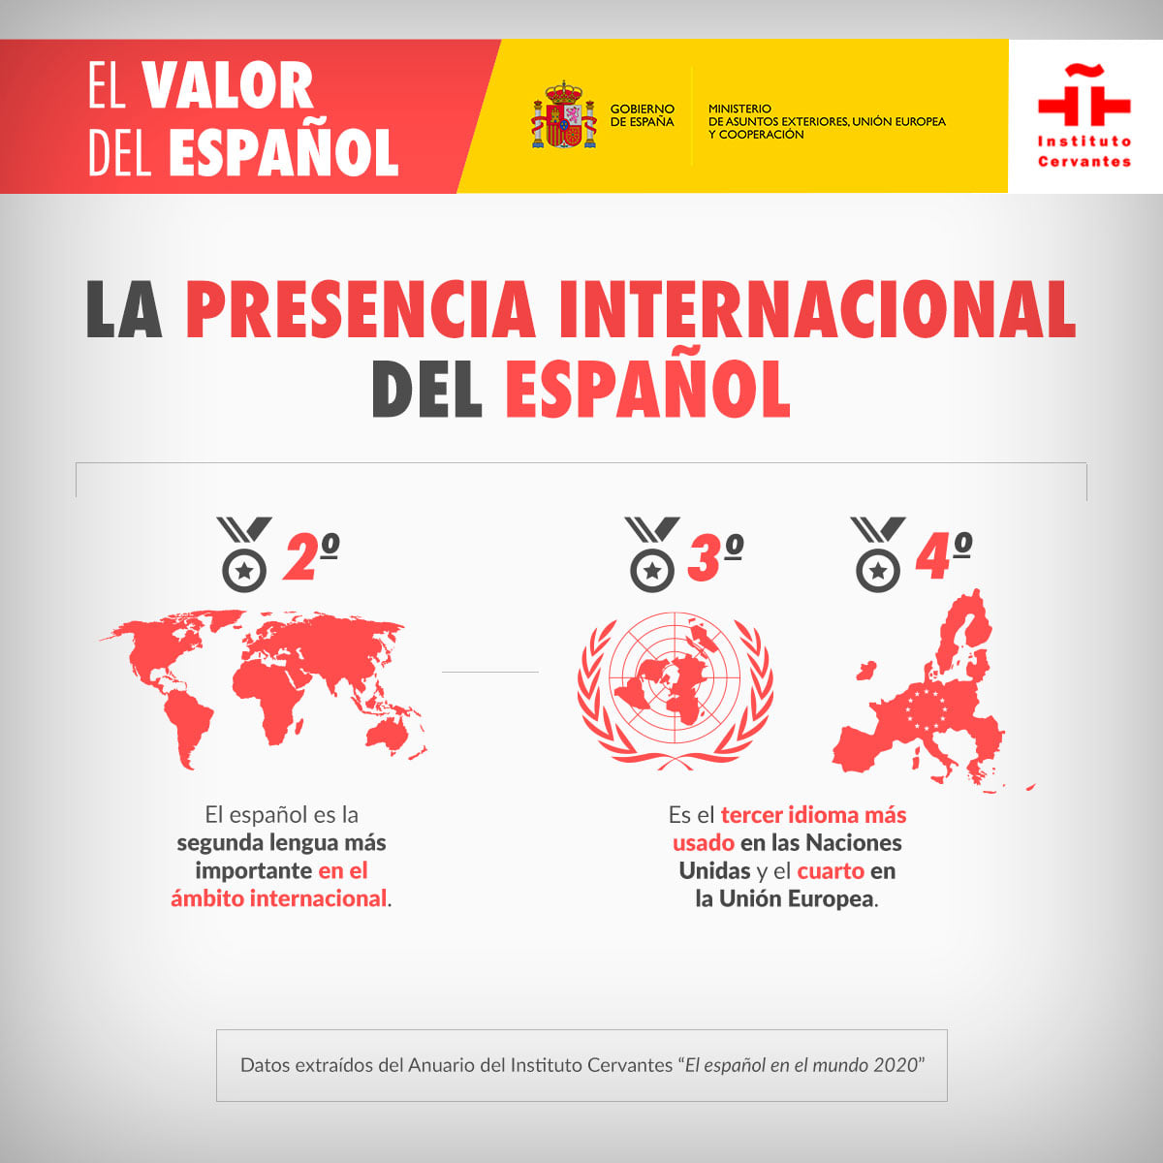
Notes:
© Copyright PresentationGo.com – The free PowerPoint library

Slide 6
Notes:
© Copyright PresentationGo.com – The free PowerPoint library

Slide 7
Notes:
© Copyright PresentationGo.com – The free PowerPoint library

Slide 8
I numeri dello spagnolo
Lo spagnolo è la seconda lingua al mondo, dopo il cinese, per numero di parlanti nativi. 489 milioni di persone hanno lo spagnolo come lingua madre.
In totale, il numero di ispano-parlanti al mondo supera i 585 milioni.
È la seconda lingua più usta in ambito internazionale, sia negli scambi commerciali che in organizzazioni quali l’ONU.
È la seconda lingua, dopo l’inglese, più utilizzata nel campo scientifico.
È la terza lingua più diffusa in Internet.
I paesi ispanofoni detengono nel complesso il 7% del #PIL mondiale.
Notes:
© Copyright PresentationGo.com – The free PowerPoint library

Slide 9
I numeri dello spagnolo
Negli ultimi dieci anni gli ispano-parlanti sono
aumentati del 30% e gli studenti di spagnolo del
60%: attualmente 22 milioni di persone studiano lo
spagnolo come lingua straniera nelle varie regioni del
pianeta.
Notes:
© Copyright PresentationGo.com – The free PowerPoint library

Slide 10
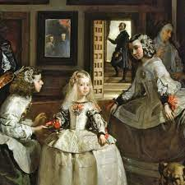
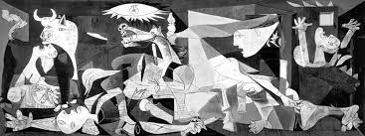
La presenza dello spagnolo nell’ambito della cultura
Di estremo interesse sono le attività economiche vincolate ai settori culturali come l’editoria, l’impresa audiovisiva e multimediale, la quale include attività correlate al cinema, alla televisione e alla musica. Altrettanto importanti sono i settori delle arti plastiche, sceniche e al patrimonio, archivistico e bibliotecario.
La spagnolo ha conquistato 11 premi Nobel. Due paesi ispanofoni (Spagna e Argentina) si trovano fra i 15 principali produttori di libri al mondo e la Feria del libro de Guadalajara è la seconda al mondo per presenza editoriale (2000 case editrici di più di 43 paesi) e affluenza (600 mila visitatori).

Slide 11
SDS di Lingue e Letterature Straniere di Ragusa Ibla La nostra offerta formativa

Slide 12
Laurea triennale in Mediazione linguistica e interculturale
Primo anno:
Lingua e traduzione spagnola 1 (9 cfu)
Secondo anno:
Lingua e traduzione spagnola 2 (9 cfu)
Cultura e letteratura spagnola 1 (6 cfu)
Terzo anno:
Linguaggi settoriali e traduzione
spagnola (9 cfu)
Cultura e letteratura spagnola 2 (9 cfu)

Slide 13
Laurea magistrale in Scienze linguistiche per l’intercultura e la formazione
Primo anno:
Lingua spagnola (9 cfu)
Literatura española (9 cfu)
Secondo anno:
Laboratorio di lingua
spagnola (4cfu)

Slide 14
Obiettivi degli insegnamenti linguistici
Padroneggiare gli strumenti espressivi indispensabili per gestire l’interazione comunicativa verbale in vari contesti;
Leggere, comprendere e interpretare testi scritti di vario tipo;
Produrre testi di vario tipo in relazione ai differenti scopi comunicativi;
Saper riconoscere i molteplici rapporti e stabilire raffronti tra la L1 e la L2;
Acquisire i fondamenti teorici della moderna scienza della traduzione e saper applicare strategie traduttive che consentano di riformulare specifici atti linguistici in italiano ovvero in spagnolo, mantenendo il più possibile la qualità semantico-pragmatica del testo fonte;
Incrementare la conoscenza delle norme sociali che determinano gli usi linguistici e consolidare il riconoscimento e l’uso adeguato dei diversi registri sociolinguistici;
Sistematizzare strutture e meccanismi linguistici a vari livelli: morfo-sintattico, semantico-lessicale, testuale e pragmatico;

Slide 15
Obiettivi degli insegnamenti linguistici
identificare le diverse varietà di spagnolo e riconoscerne le caratteristiche;
essere capaci di comprendere e analizzare testi specializzati di diversi ambiti (giuridico, politico, scientifico) e in lingua non standard (Spanglish, gerghi);
avere una conoscenza profonda dei temi e fenomeni politici e culturali trattati durante i corsi;
essere in grado di produrre testi specializzati brevi e saggi critici brevi in lingua spagnola;
realizzare analisi testuali a livello pragmatico e lessicologico-semantico;

Slide 16
Obiettivi degli insegnamenti linguistici
Gli obiettivi relativi alle abilità comunicative verranno calibrati in base a quanto stabilito dal Consiglio d’Europa secondo i seguenti livelli:
Per tutte le annualità sono previste le esercitazioni linguistiche a carico di collaboratori ed esperti linguistici di madrelingua.
Triennale: | Magistrale:
1 anno A2/B1 | 1 anno C1/C2
2 anno B1/B2 | 2 anno C2
3 anno B1/C1

Slide 17
Obiettivi degli insegnamenti letterari
Conoscere tendenze estetiche, movimenti, autori e opere letterarie peninsulari, dal Medioevo alla contemporaneità.
Conoscere i contesti storici e materiali di produzione dei fenomeni letterari relativamente al periodo oggetto di studio.
Comprendere ed interpretare i testi proposti, analizzandoli in relazione con le circostanze di produzione (sociali, storiche e politiche) e cogliendone i rimandi intertestuali.
Saper analizzare puntualmente i vari livelli del testo letterario.

Slide 18
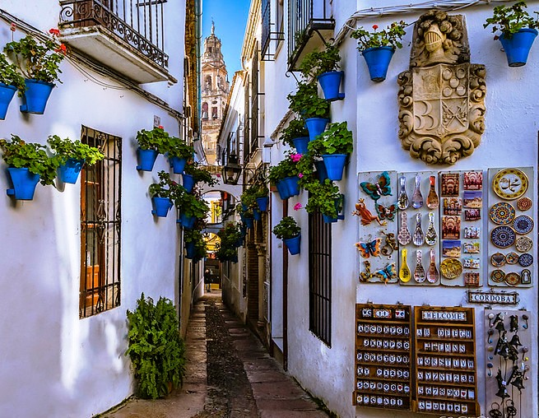
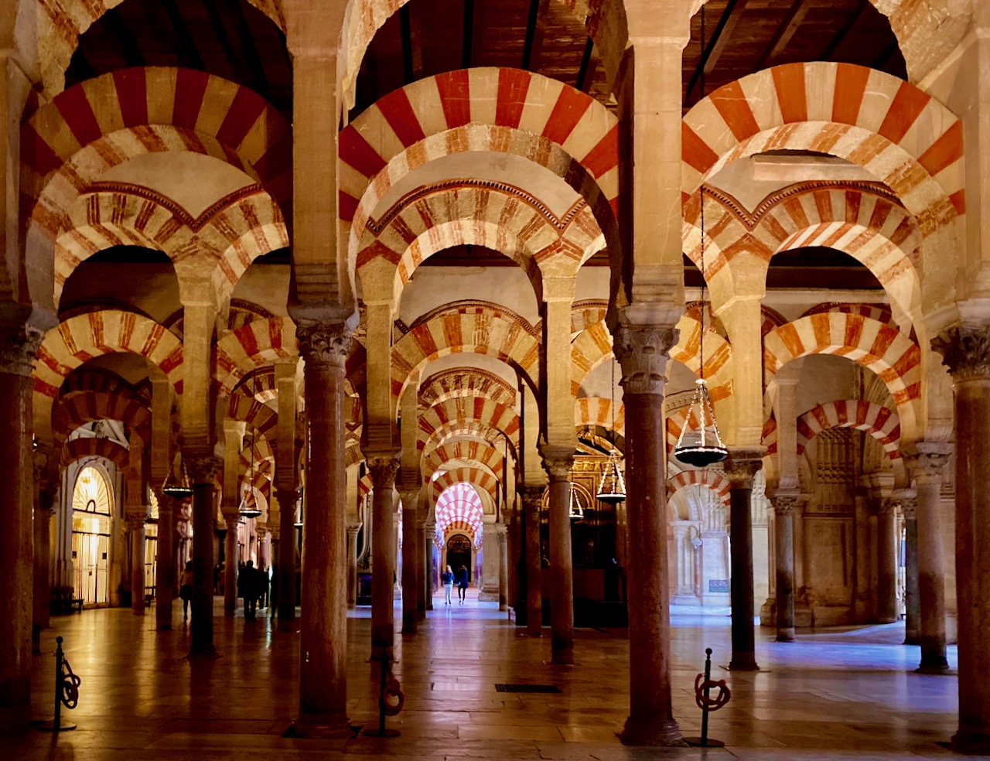
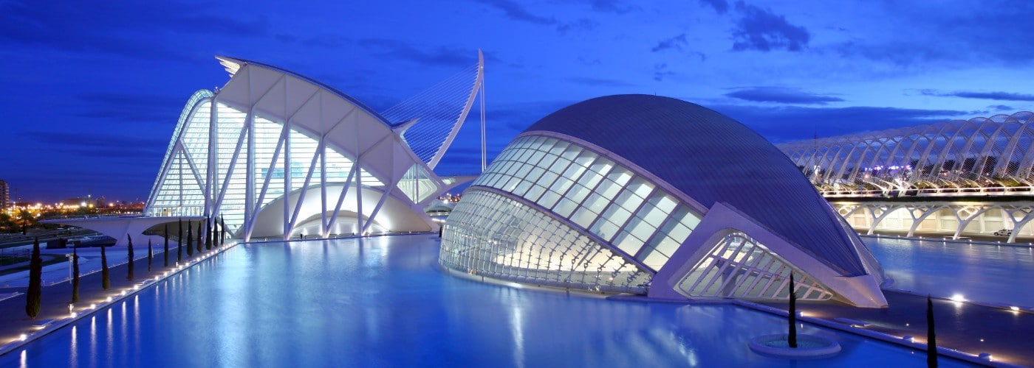
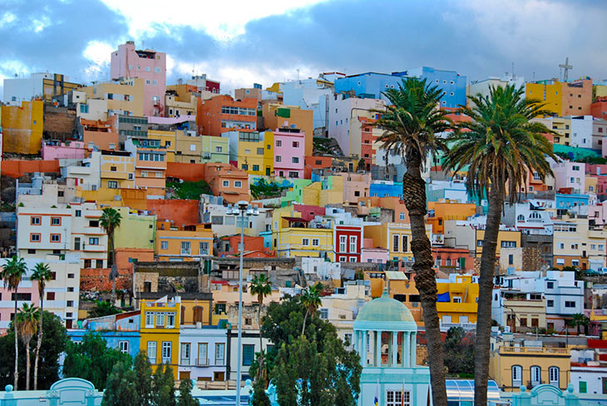
Mobilità internazionale Destinazioni Erasmus in Spagna: Barcelona, Córdoba, Sevilla, Valencia, Murcia, Santiago de Compostela, Valladolid, Las Palmas de Gran Canaria

Slide 19
Gracias por su atención y !buen camino!

